Slide 1

Κεφάλαιο 15 (Μ)
Δυναμικό υπόδειγμα οικονομικών διακυμάνσεων
Προβλήματα και εφαρμογές
(1,2,6)

Slide 2
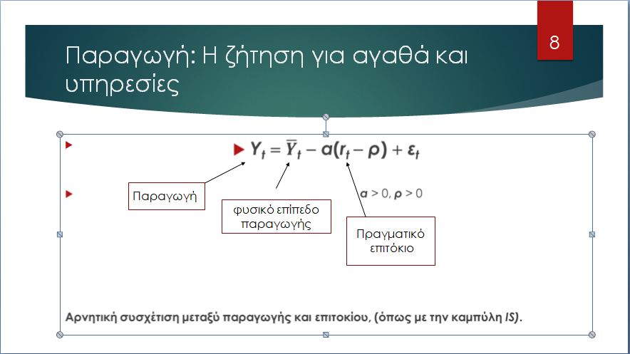
Εξίσωση 1/5
ΠΕ: 1

Slide 3
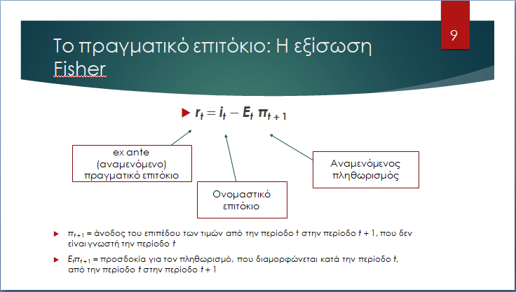
Εξίσωση 2/5

Slide 4
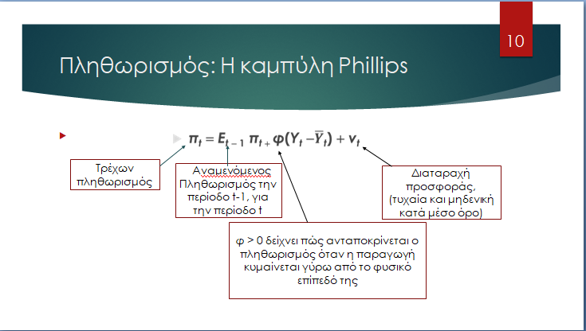
Εξίσωση 3/5

Slide 5
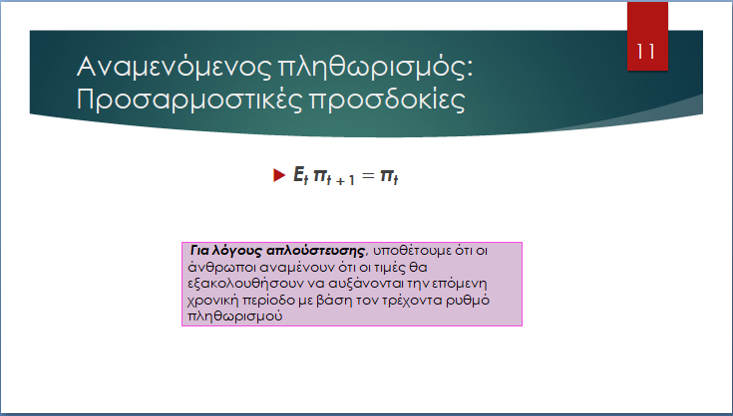
Εξίσωση 4/5

Slide 6
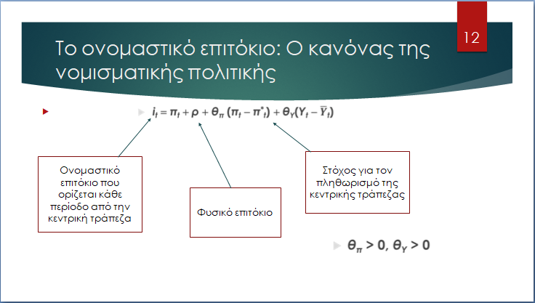
Εξίσωση 5/5

Slide 7





ΠΕ: 1
Από την καμπύλη Phillips (3/5) και την ύπαρξη προσαρμοστικών προσδοκιών στην οικονομία (4/5) λαμβάνουμε την παρακάτω σχέση
Όταν
  δεν υπάρχει διαταραχή στον πληθωρισμό και συνεπώς
  Και δεν υπάρχει διαταραχή από την πλευρά της προσφοράς δηλαδή =0
Τότε = Υ
Αν συνδυάσουμε αυτό το αποτέλεσμα με την υπόθεση ότι δεν υπάρχει διαταραχή από την πλευρά της ζήτησης, δηλαδή
Τότε από τη συνάρτηση ζήτησης (1/5) συνάγεται ότι

Slide 8


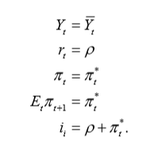
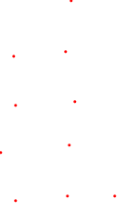
ΠΕ: 1
Συνδυάζοντας αυτό το αποτέλεσμα με την ύπαρξη προσαρμοστικών προσδοκιών καθώς και την εξίσωση Fischer λαμβάνουμε:
Αυτό το αποτέλεσμα σε συνδυασμό ότι το προϊόν ισούται με το δυνητικό επίπεδο της παραγωγής και την εφαρμογή αυτών στον νομισματικό κανόνα δηλαδή στην εξίσωση (5/5) συνεπάγεται ότι
Συνεπώς στη μακροχρόνια ισορροπία έχουμε

Slide 9
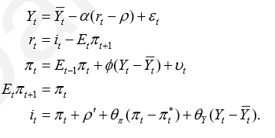



ΠΕ: 2
Όταν η ΚΤ θεωρεί ότι το φυσικό επιτόκιο (natural rate of interest) είναι ρ’ τότε οι 5 εξισώσεις που περιγράφουν το δυναμικό υπόδειγμα συνολικής ζήτησης και συνολικής προσφοράς είναι ως ακολούθως:
Ζήτηση αγαθών κ υπηρεσιών
Εξίσωση Fischer
Καμπύλη Phillips
Προσαρμ. προσδοκίες
Κανόνας νομισμ. πολιτικής
Συνδυάζοντας την καμπύλη Phillips και τις προσαρμοστικές προσδοκίες λαμβάνουμε:
Επειδή ο πληθωρισμός έχει σταθεροποιηθεί καθώς το σύστημα είναι σε ισορροπία, δηλαδή

Slide 10






ΠΕ: 2
και επίσης δεν υπάρχει διαταραχή από την πλευρά της προσφοράς, δηλαδή:
Από την καμπύλη Phillips συνάγεται ότι το προϊόν είναι στο δυνητικό του επίπεδο, δηλαδή σε ισορροπία:
Επιπλέον υποθέτοντας ότι δεν υπάρχει διαταραχή από την πλευρά της ζήτησης, δηλαδή:
Τότε από τη εξίσωση ζήτησης συνάγεται ότι:
Συνδυάζοντας το παραπάνω αποτέλεσμα με τη υπόθεση των προσαρμοστικών προσδοκιών και την εξίσωση Fischer λαμβάνουμε:

Slide 11
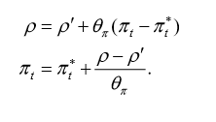
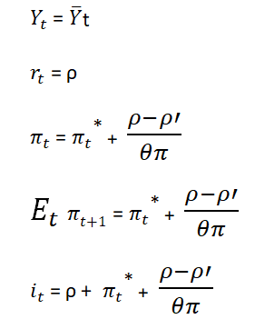
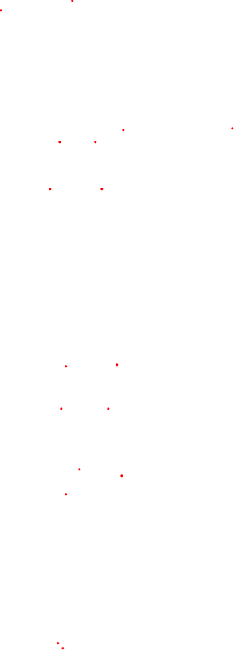
ΠΕ: 2
Συνδυάζοντας αυτό το αποτέλεσμα και το γεγονός ότι το προϊόν είναι στο δυνητικό του επίπεδο
Τότε από τον νομισματικό κανόνα συνάγεται ότι:
Συνεπώς στη μακροχρόνια περίοδο η μακροχρόνια ισορροπία είναι:

Slide 12
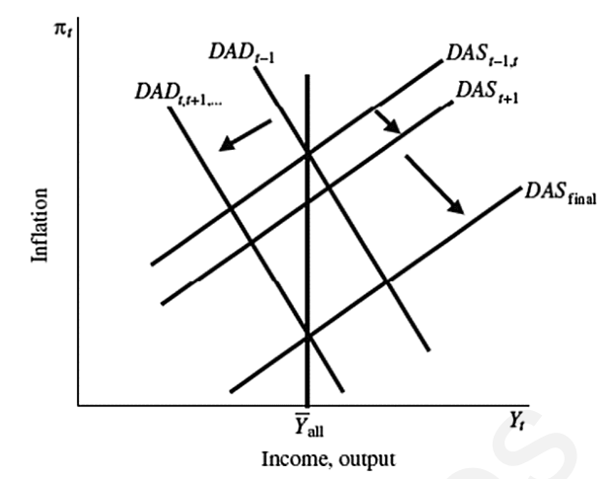


ΠΕ: 2
Αν ο κανόνας της ΚΤ ακολουθεί το εσφαλμένο φυσικό επιτόκιο τότε το παραπάνω διάγραμμα εξηγεί τι θα συμβεί στην οικονομία.
Συγκεκριμένα, η οικονομία είναι σε μακροχρόνια ισορροπία την περίοδο t-1, στο σημείο Α και σε αυτό το σημείο η ΚΤ χρησιμοποιεί το σωστό φυσικό επιτόκιο.
Την περίοδο t η ΚΤ εσφαλμένα θεωρεί ότι .
Συνεπώς, η ΚΤ αυξάνει τα επιτόκια και συνεπώς ασκεί περιοριστική νομισματική πολιτική —› η DAD μετακινείται προς τα κάτω και αριστερά, νέο σημείο ισορροπίας Β —› το προϊόν και ο πληθωρισμός υποχωρούν.
Καθώς ο πληθωρισμός είναι χαμηλότερος από τον στόχο, καθώς και η υπερβάλλουσα προσφορά —› τότε και ο αναμενόμενος πληθωρισμός υποχωρεί και κατά συνέπεια η DAS μετακινείται προς τα κάτω και δεξιά.
Η διαδικασία συνεχίζεται μέχρι η οικονομία να φτάσει στο σημείο Γ.
Στο σημείο Γ, στη μακροχρόνια ισορροπία, ο πληθωρισμός είναι κάτω από τον στόχο και το ονομαστικό επιτόκιο είναι χαμηλότερο.

Slide 13
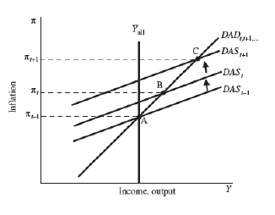


ΠΕ: 6
Η καμπύλη DAD
Όταν > 0 —› τότε η DAD έχει αρνητική κλίση. Όταν < 0 —› τότε η DAD έχει θετική κλίση.
Σε ένα δυσμενές σοκ (δυσμενής διαταραχή) —› η καμπύλη DAS μετακινείται πάνω και αριστερά και αρχικά μετακινούμαστε από το Α στο Β.
Ο πληθωρισμός ανέρχεται καθώς και το προϊόν είναι πάνω από το δυνητικό.
Σύμφωνα με τον κανόνα του Taylor —› το ονομαστικό επιτόκιο αυξάνεται αλλά λιγότερο σε σχέση με τον πληθωρισμό, επειδή είναι μικρότερο από το μηδέν, και το πραγματικό επιτόκιο μειώνεται και —› το προϊόν αυξάνεται.
Η αύξηση του πληθωρισμού —› οδηγεί σε μετατόπιση προς τα πάνω της DAS καθώς ο υψηλότερος πληθωρισμός οδηγεί σε αύξηση του προσδοκώμενου πληθωρισμού
Συνεπώς, η DAD πρέπει να έχει αρνητική κλίση και ενισχύει την αρχή του Taylor.

